Slide 1
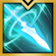
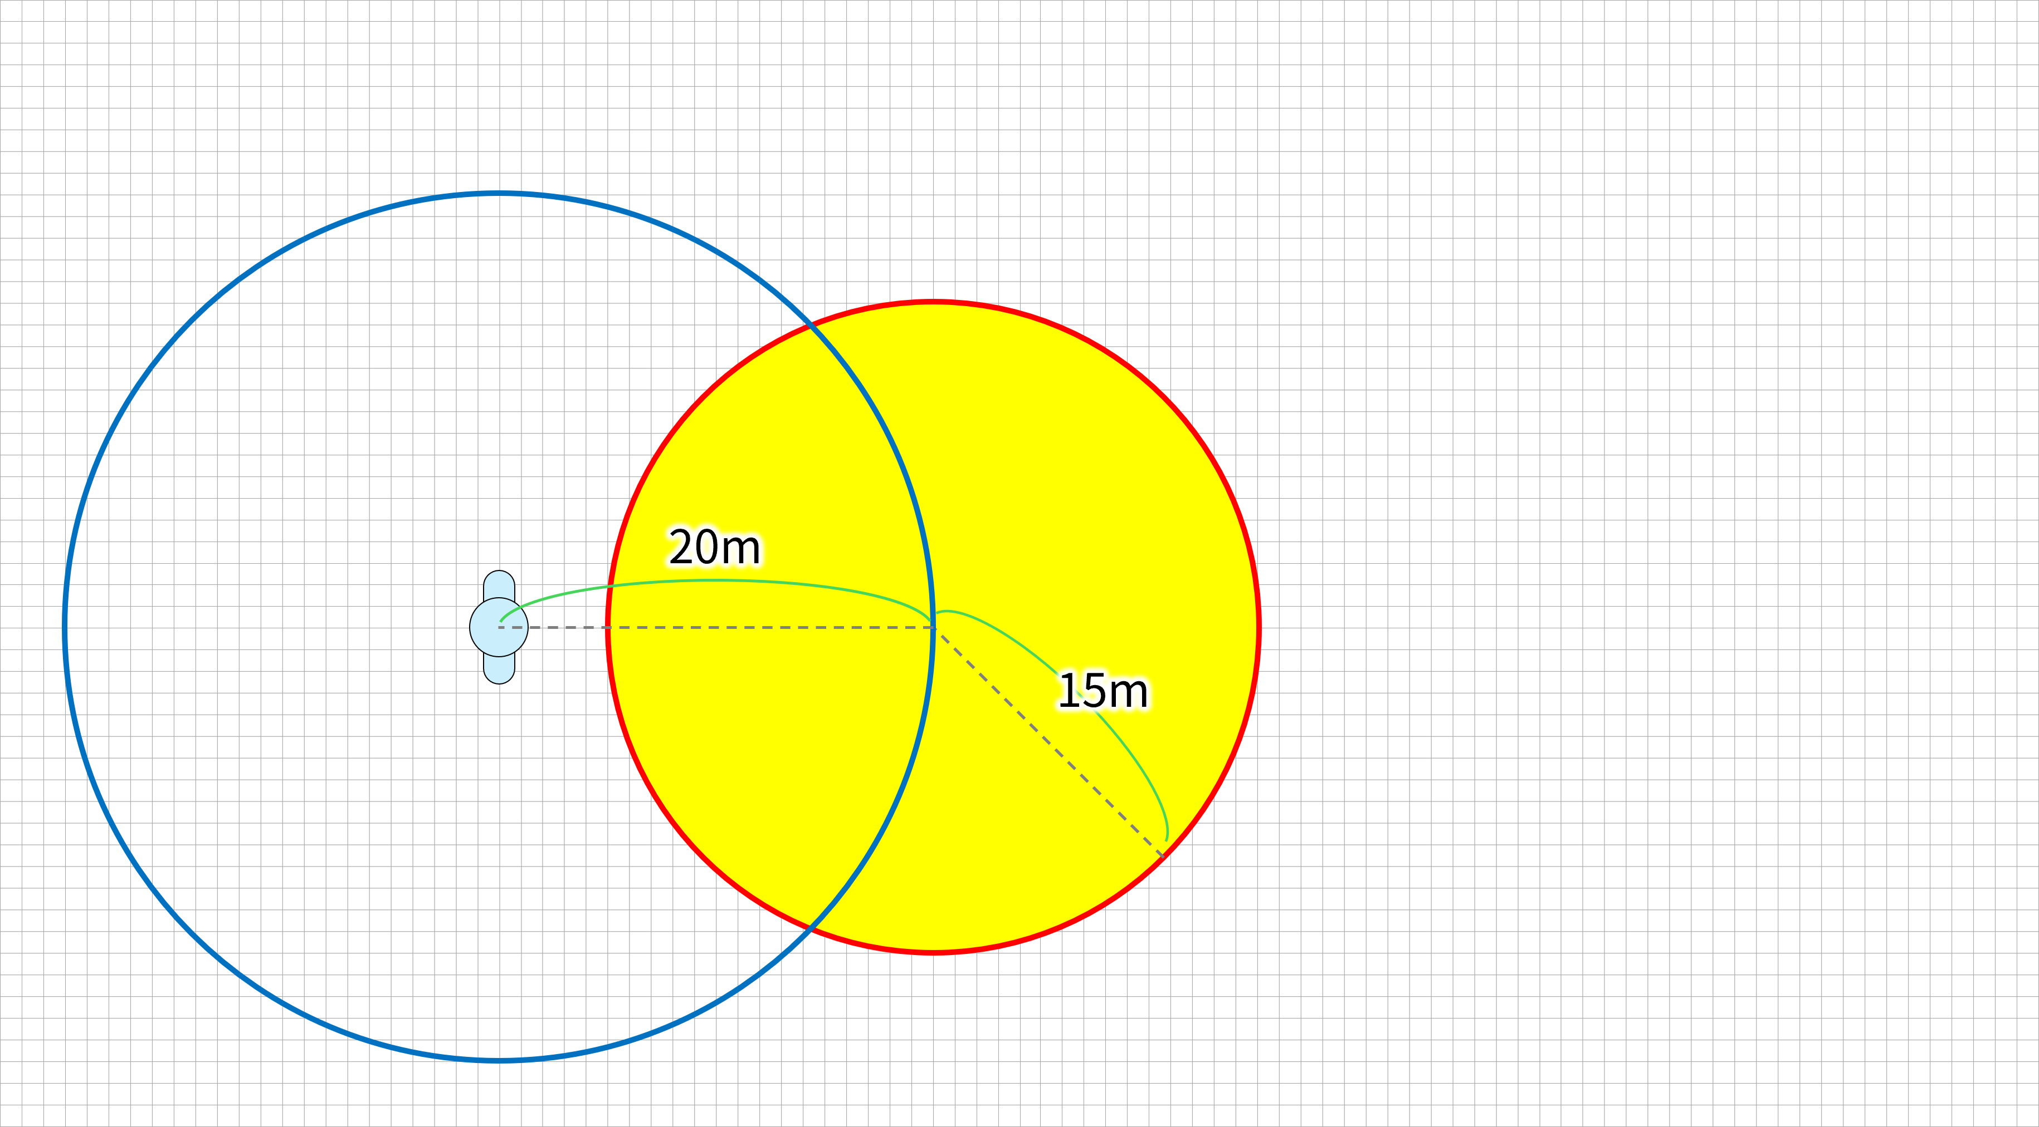
1차 각성기
연가창식: 은하유성탄
기획 의도 | 창의 형태로 축적된 에너지가 유성처럼 떨어져 큰 폭발을 일으키는 스킬 | 아이콘 | lm_skill_01_26.png
스킬 설명 | 마우스 지점에 공격을 가한다. 도약하여 전방을 바라보며 후방으로 4m 가량 공중으로 점프한다. 이후 창에 기를 집중하고 선택한 지점에 창을 던진다. 창이 지점에 떨어지며 {dmg_1}의 피해를 주고 서서히 폭발하여 {dmg_2}, {dmg_2}, {dmg_3}, {dmg_3}, {dmg_4}의 피해를 주고 마지막 {dmg_4}의 피해를 주며 날려버린다.
[스킬 데이터] (Skill Table)
[스킬 레벨 별 변동 수치]
스킬 정보 키 | LANCEMASTER_26 | 스킬 ID | 305260 | 스킬 종류 | 각성기 | 지점 설정 | TRUE
시전 가능 거리 | 20m | 스킬 타입 | 지점 | 타입 별 데이터 | {}
슈퍼 아머 | 피격 이상 면역, 상태 이상 면역 | 스킬 최대 레벨 | Lv. 1 | 소모 자원 | - | 자원 소모 값 | -
재사용 대기 시간 | 300초 | 카운터 | FALSE | 스킬 계수 | @ | 공격 타입 | 비 방향성
무력화 | 상 (81) | 부위 파괴 | - | 습득 조건 | [각성] 퀘스트 완료, 전투 레벨 50 달성
LV | 소모 값 | 피해량
1 | - | 5315, 10633, 6910, 6377
캐릭터
공격 범위
최대 사거리
1칸 : 1x1m

Slide 2
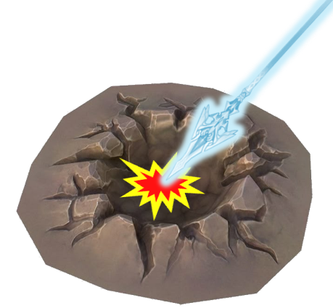
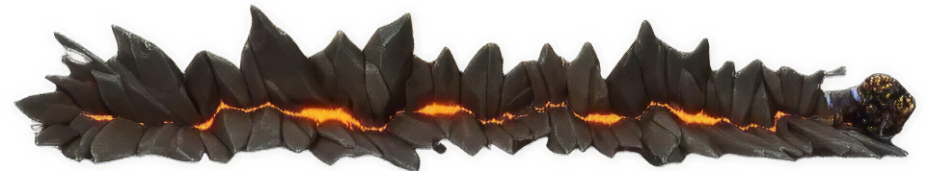
모션 및 이펙트
시전 준비
★ Key Point : 스타일리시한 도약
공격 준비
★ 용 형상의 에너지 축적
공격
★ 용 형상의 에너지 방출
마무리
★ 잔여 이펙트(지면 균열)
[모션 1]
후방의 공중으로 4m 가량 도약합니다.
[모션 2]
공중에서 오른손에 쥔 창에 에너지를 축적합니다.
[모션 3]
지정한 위치를 향해 창을 던진 후 지면에 착지합니다.
카메라
1
+ 창을 더욱 강하게 던지는 느낌을 주기 위해
에너지를 축적하면서 몸(허리)을 회전합니다.
+ 허리의 반동을 이용해 창을 강하게 던집니다.
root 이동
[모션 3] 종료 후 자연스럽게
전투 IDLE로 전환합니다.
전환 중 이동기 사용 시 전환 모션이 캔슬됩니다. (후 딜레이 캔슬 가능)
◁ [모션2] & [이펙트 1-2]
[이펙트 1]
공중에 도달하면 파동이 퍼집니다.
[이펙트 2]
용 형상의 에너지가 방출됩니다.
[이펙트 3]
지면에 검붉은 균열이 형성됩니다.
[이펙트 1] 파동 예시
[이펙트 2]
창의 형상으로 에너지가 모입니다.
[폭발 이펙트 예시]
[크레이터 형성 예시]
[ 카메라 ]
1
스킬 사용 시 잠깐 동안 카메라를 줌인하다가(약 0.1초) 공중 도약 모션에 맞춰 줌아웃하여(약 0.5초) 원래 시점으로 돌아갑니다.

Slide 3
스킬 연출
[총 연출 예상 시간] 약 3초 (90 frame)
/
[모션 시간] 약 2초 (60 frame)
* 초당 30프레임 기준
frame
0
10
20
30
40
45
50
60
70
80
90
시전 준비 (0.3s)
홀딩 (최대 1.2s)
공격 (0.5s)
마무리 (1.0s)
[UI] 홀딩 프로그래스 바
퍼펙트 존
모션
[모션 1] 몸의 방향 변경
[모션 2] (loop) 왼손을 앞으로 뻗은 상태로 에너지 축적
[모션 3] 창을 강하게 찌르기
전투 IDLE로 전환
(캔슬 가능 지점)
스킬 시전 캔슬
후 딜레이 캔슬
[이펙트 1-1] 회전 반경과 공격 방향을 표시
[이펙트 2] 창에서 방출되어 날아가는 용
[이펙트 3] 잔여 이펙트 (지면 균열)
이펙트
[이펙트 1-2] 창에 용 형상의 에너지 축적
타격 지점
1
투사체 타격 시
슈퍼 아머
경직 면역
버프/디버프
*
홀딩
단계에서 키 다운이 취소되면(홀딩이 끝나면) 즉시
공격
단계를 진행합니다.

Slide 4
스킬의 효과 목록 [Skill-Effect Table]
//comment | ID (PK) | 스킬 ID (FK) | 효과 ID (FK) | 발동 조건 (트리거) | 트리거 태그 | 영역 유형 | 영역 값 | 효과 매개 변수 값
공격 (dmg_1) | 3052500 | 305250 | 1000 | 적중 시 | atk_1 | RECTANGLE | {“width” : 4.0, “height” : 12.0} | {“base_dmg” : 577, “hit_cnt” : 1, “stagger” : 41}
퍼펙트 존 공격 (dmg_2) | 3052501 | 305250 | 1000 | 적중 시 | perfect_zone | RECTANGLE | {“width” : 4.0, “height” : 16.0} | {“base_dmg” : 1153, “hit_cnt” : 1, “stagger” : 41}
공격 (dmg_1) | 3052510 | 305251 | 1000 | 적중 시 | atk_1 | RECTANGLE | {“width” : 4.0, “height” : 12.0} | {“base_dmg” : 577, “hit_cnt” : 1, “stagger” : 41}
오버차지 공격 (dmg_2) | 3052511 | 305251 | 1000 | 적중 시 | overcharge | RECTANGLE | {“width” : 4.0, “height” : 16.0} | {“base_dmg” : 1153, “hit_cnt” : 1, “stagger” : 41}
트라이포드 효과 목록 [Tripod-Effect Table]
//트라이포드 | //효과 요약 | ID (PK) | 트라이포드 정보 키 (FK) | 효과 ID (FK) | 조건
[1T] 반응 속도 | 홀딩(차지) 속도 증가 | 3052500 | LM_25_T1_0 |  | 항상 | {"cast_spd_increase" : 30.0}
[1T] 화력 조절 | 게이지 회복량 증가 | 3052501 | LM_25_T1_1 |  | 적중 시 | {"identity_gauge_recover" : 45.0}
[1T] 단단한 갑옷 | 시전 중 받는 피해 감소 | 3052502 | LM_25_T1_2 |  | 스킬 시전 중 | {"receive_dmg_reduce" : 40.8}
[2T] 단호한 의지 | 적에게 주는 피해 증가 | 3052503 | LM_25_T2_0 |  | 적중 시
 | 적에게 주는 피해 증가 (퍼펙트 존) | 3052504 | LM_25_T2_0 |  | 퍼펙트 존 공격 적중 시
[2T] 진화하는 창술 | 조작 변경 (차지) | 3052505 | LM_25_T2_1 |  | 항상 | {"skill_type" : CHARGE, “max_charge_lv” = 1, “charge_time_per_lv” = 2.5, “rotation_angle = 180”}
 | 적에게 주는 피해 증가 | 3052506 | LM_25_T2_1 |  | 적중 시
 | 적에게 주는 피해 증가 (오버차지) | 3052507 | LM_25_T2_1 |  | 오버차지 공격 적중 시
[2T] 파괴하는 창 | 이펙트 색상 변경 | 3052508 | LM_25_T2_2 |  | 항상
 | 공격 폭 감소 | 3052509 | LM_25_T2_2 |  | 항상 | {“hit_area_decrease” : 0.5}
 | 치명타 적중률 & 치명타 피해량 증가 | 3052510 | LM_25_T2_2 |  | 항상
[3T] 약점 포착 | 적에게 주는 피해 증가 (네임드 이상) | 3052511 | LM_25_T3_0 |  | 네임드 등급 이상의 적 적중 시
[3T] 치명적인 조준 | 치명타 피해량 증가 | 3052512 | LM_25_T3_1 |  | 항상

Slide 5
리소스 목록
분류 | 파일명 | 리소스 설명
아이콘 | lm_skill_01_25.png | UI에 표시되는 스킬 아이콘
프로그레스 바 | progressbar_holding.uasset | 스킬 시전 시 홀딩 진행 상태가 표시되는 프로그레스 바
 | progressbar_charge.uasset | 2T 트라이포드 ‘진화하는 창술’ 선택 시 차지 진행 상태가 표시되는 프로그레스 바
애니메이션 (기본) | lm_skill_25_anim.fbx | 기본 모션
애니메이션 (변형 1) | lm_skill_25_anim_var1.fbx | 2T 트라이포드 ‘진화하는 창술’ 선택 시 적용되는 모션
VFX (기본) | lm_skill_25_vfx_01.fbx | [이펙트 1-1] 회전 반경과 공격 방향 표시
 | lm_skill_25_vfx_02.fbx | [이펙트 1-2] 창에 용 형상의 에너지 축적
 | lm_skill_25_vfx_03.fbx | [이펙트 2] 창에서 용 형상의 에너지 방출
 | lm_skill_25_vfx_04.fbx | [이펙트 3] 잔여 이펙트(공격 범위 내 지면에 균열 형성)
VFX (변형 1) | lm_skill_25_vfx_var1_01.fbx | [이펙트 1’-1] 공격 방향 표시 ( [이펙트 1-1]에서 회전 반경 표시 제거)
 | lm_skill_25_vfx_var1_02.fbx | [이펙트 1’-3] (오버차지) 창에서 붉은 빛의 에너지가 주기적으로 빛나는 이펙트
※ 본 포트폴리오에서는 사운드 연출은 다루지 않았으며, 해당 사운드 리소스는 예시용으로, 간단하게 표기합니다.
2D 사운드 |  | 창을 돌릴 때 발생하는 소리(ex. 막대기가 회전하는 소리) / 낮은 볼륨
2D 사운드 |  | 용이 낙하할 때 / 점점 볼륨 증가
2D 사운드 |  | 창을 바닥에 내려 찍을 때 발생하는 소리 / /
2D 사운드 | wave_sound_00.wav | 충격파가 퍼지는 소리 / 일정한 볼륨
3D 사운드 | hit_sound_00.wav | 타격음 / 일정한 볼륨 / 적중된 대상의 중심에서 재생

